Slide 1
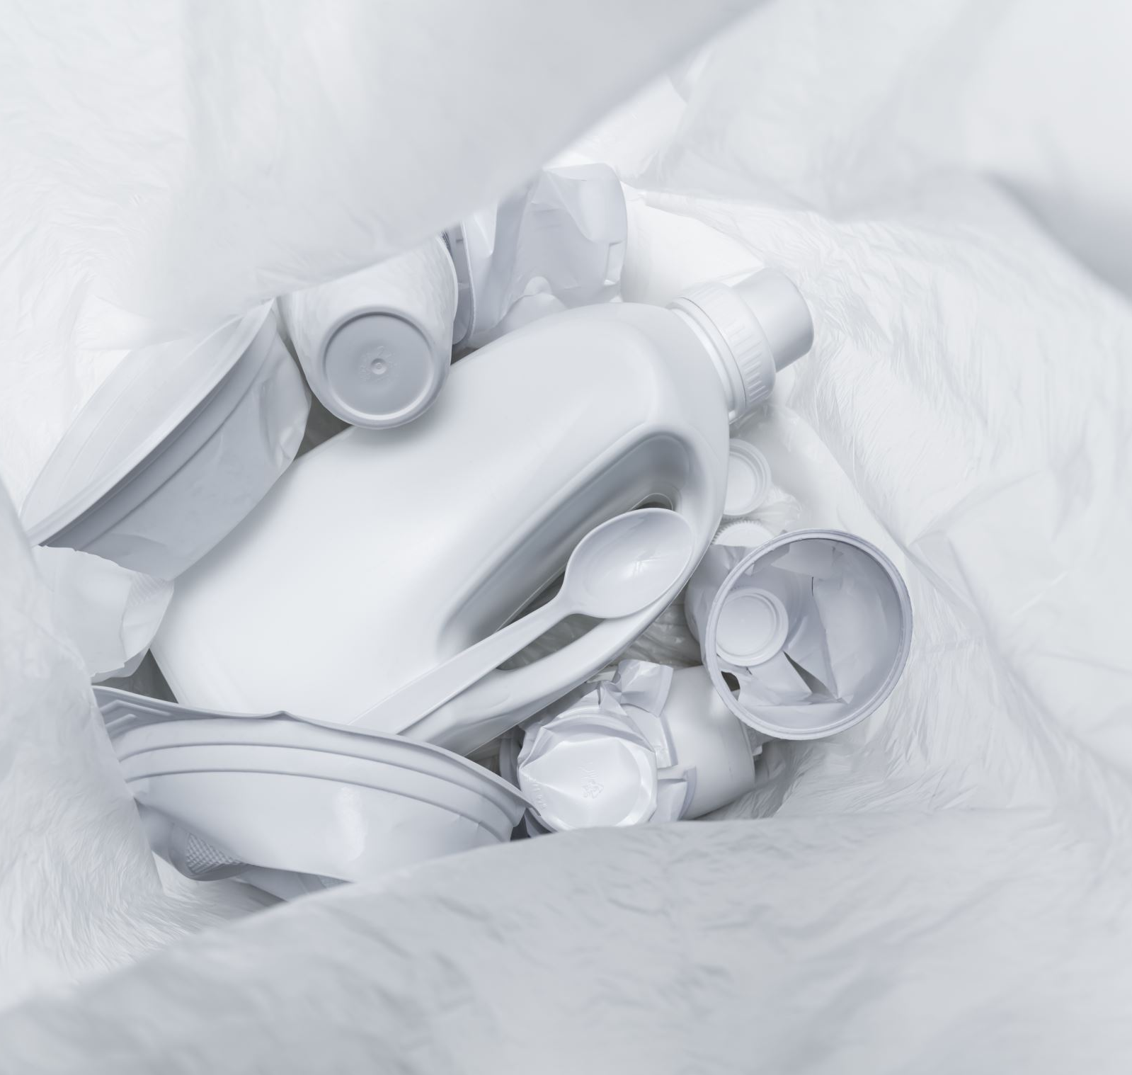
Huisvesting en Hygiene
BLOK 3

Slide 2
Deze les
Terugblik vorig blok
Inhoud dit blok
Leerdoelen
Arbeidsomstandigheden
Lichamelijke belasting
Zwangerschap
Bedrijfshulpverlening
Milieu en duurzaamheid
Opdracht

Slide 3
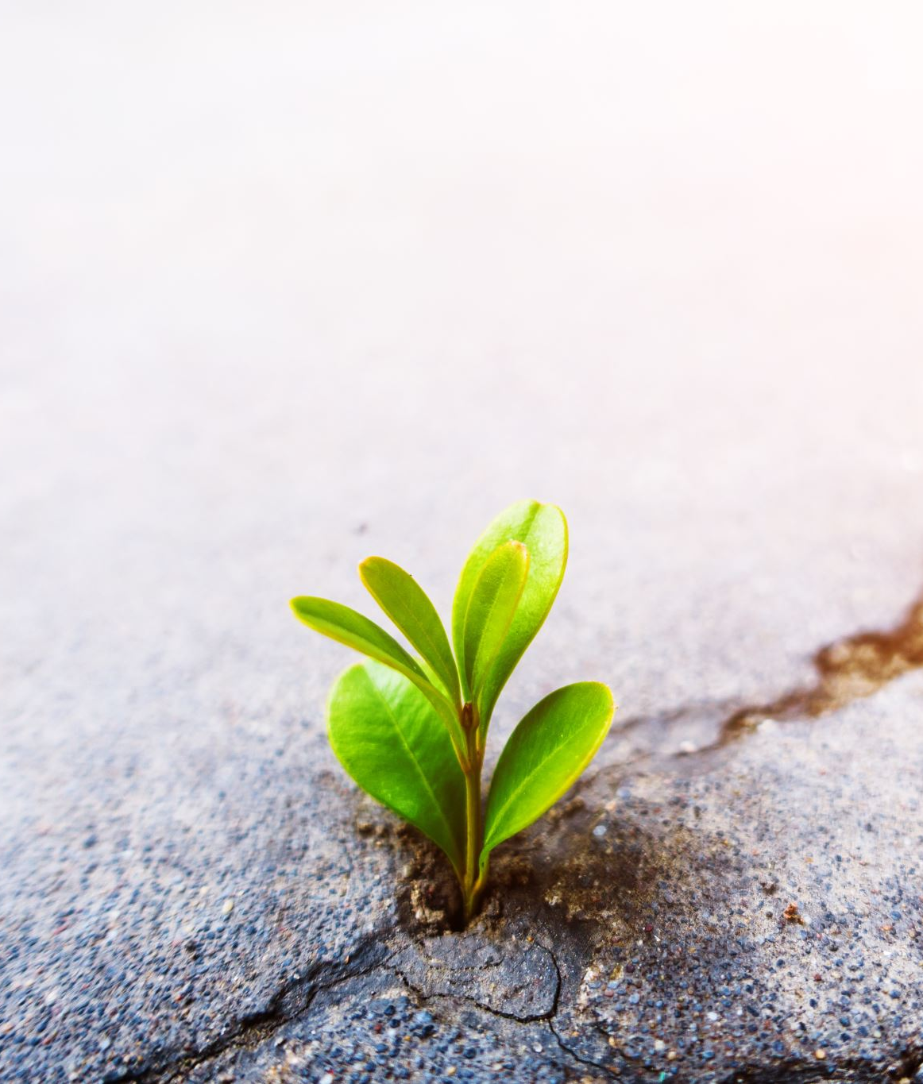
Terugblik vorig blok
Is de eindopdracht besproken?
Wat hebben jullie vorig blok gedaan?
Welke diersoorten hebben jullie het over gehad?

Slide 4
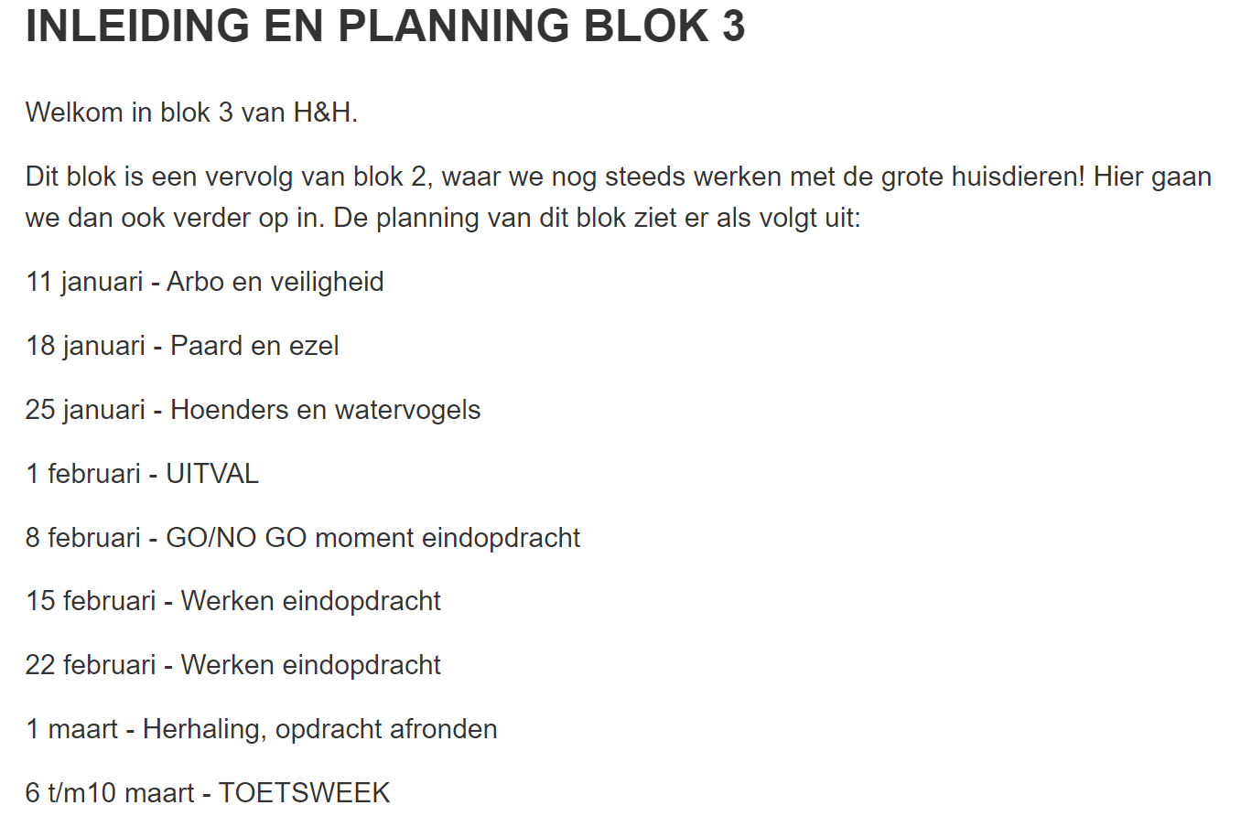
Inhoud dit blok

Slide 5
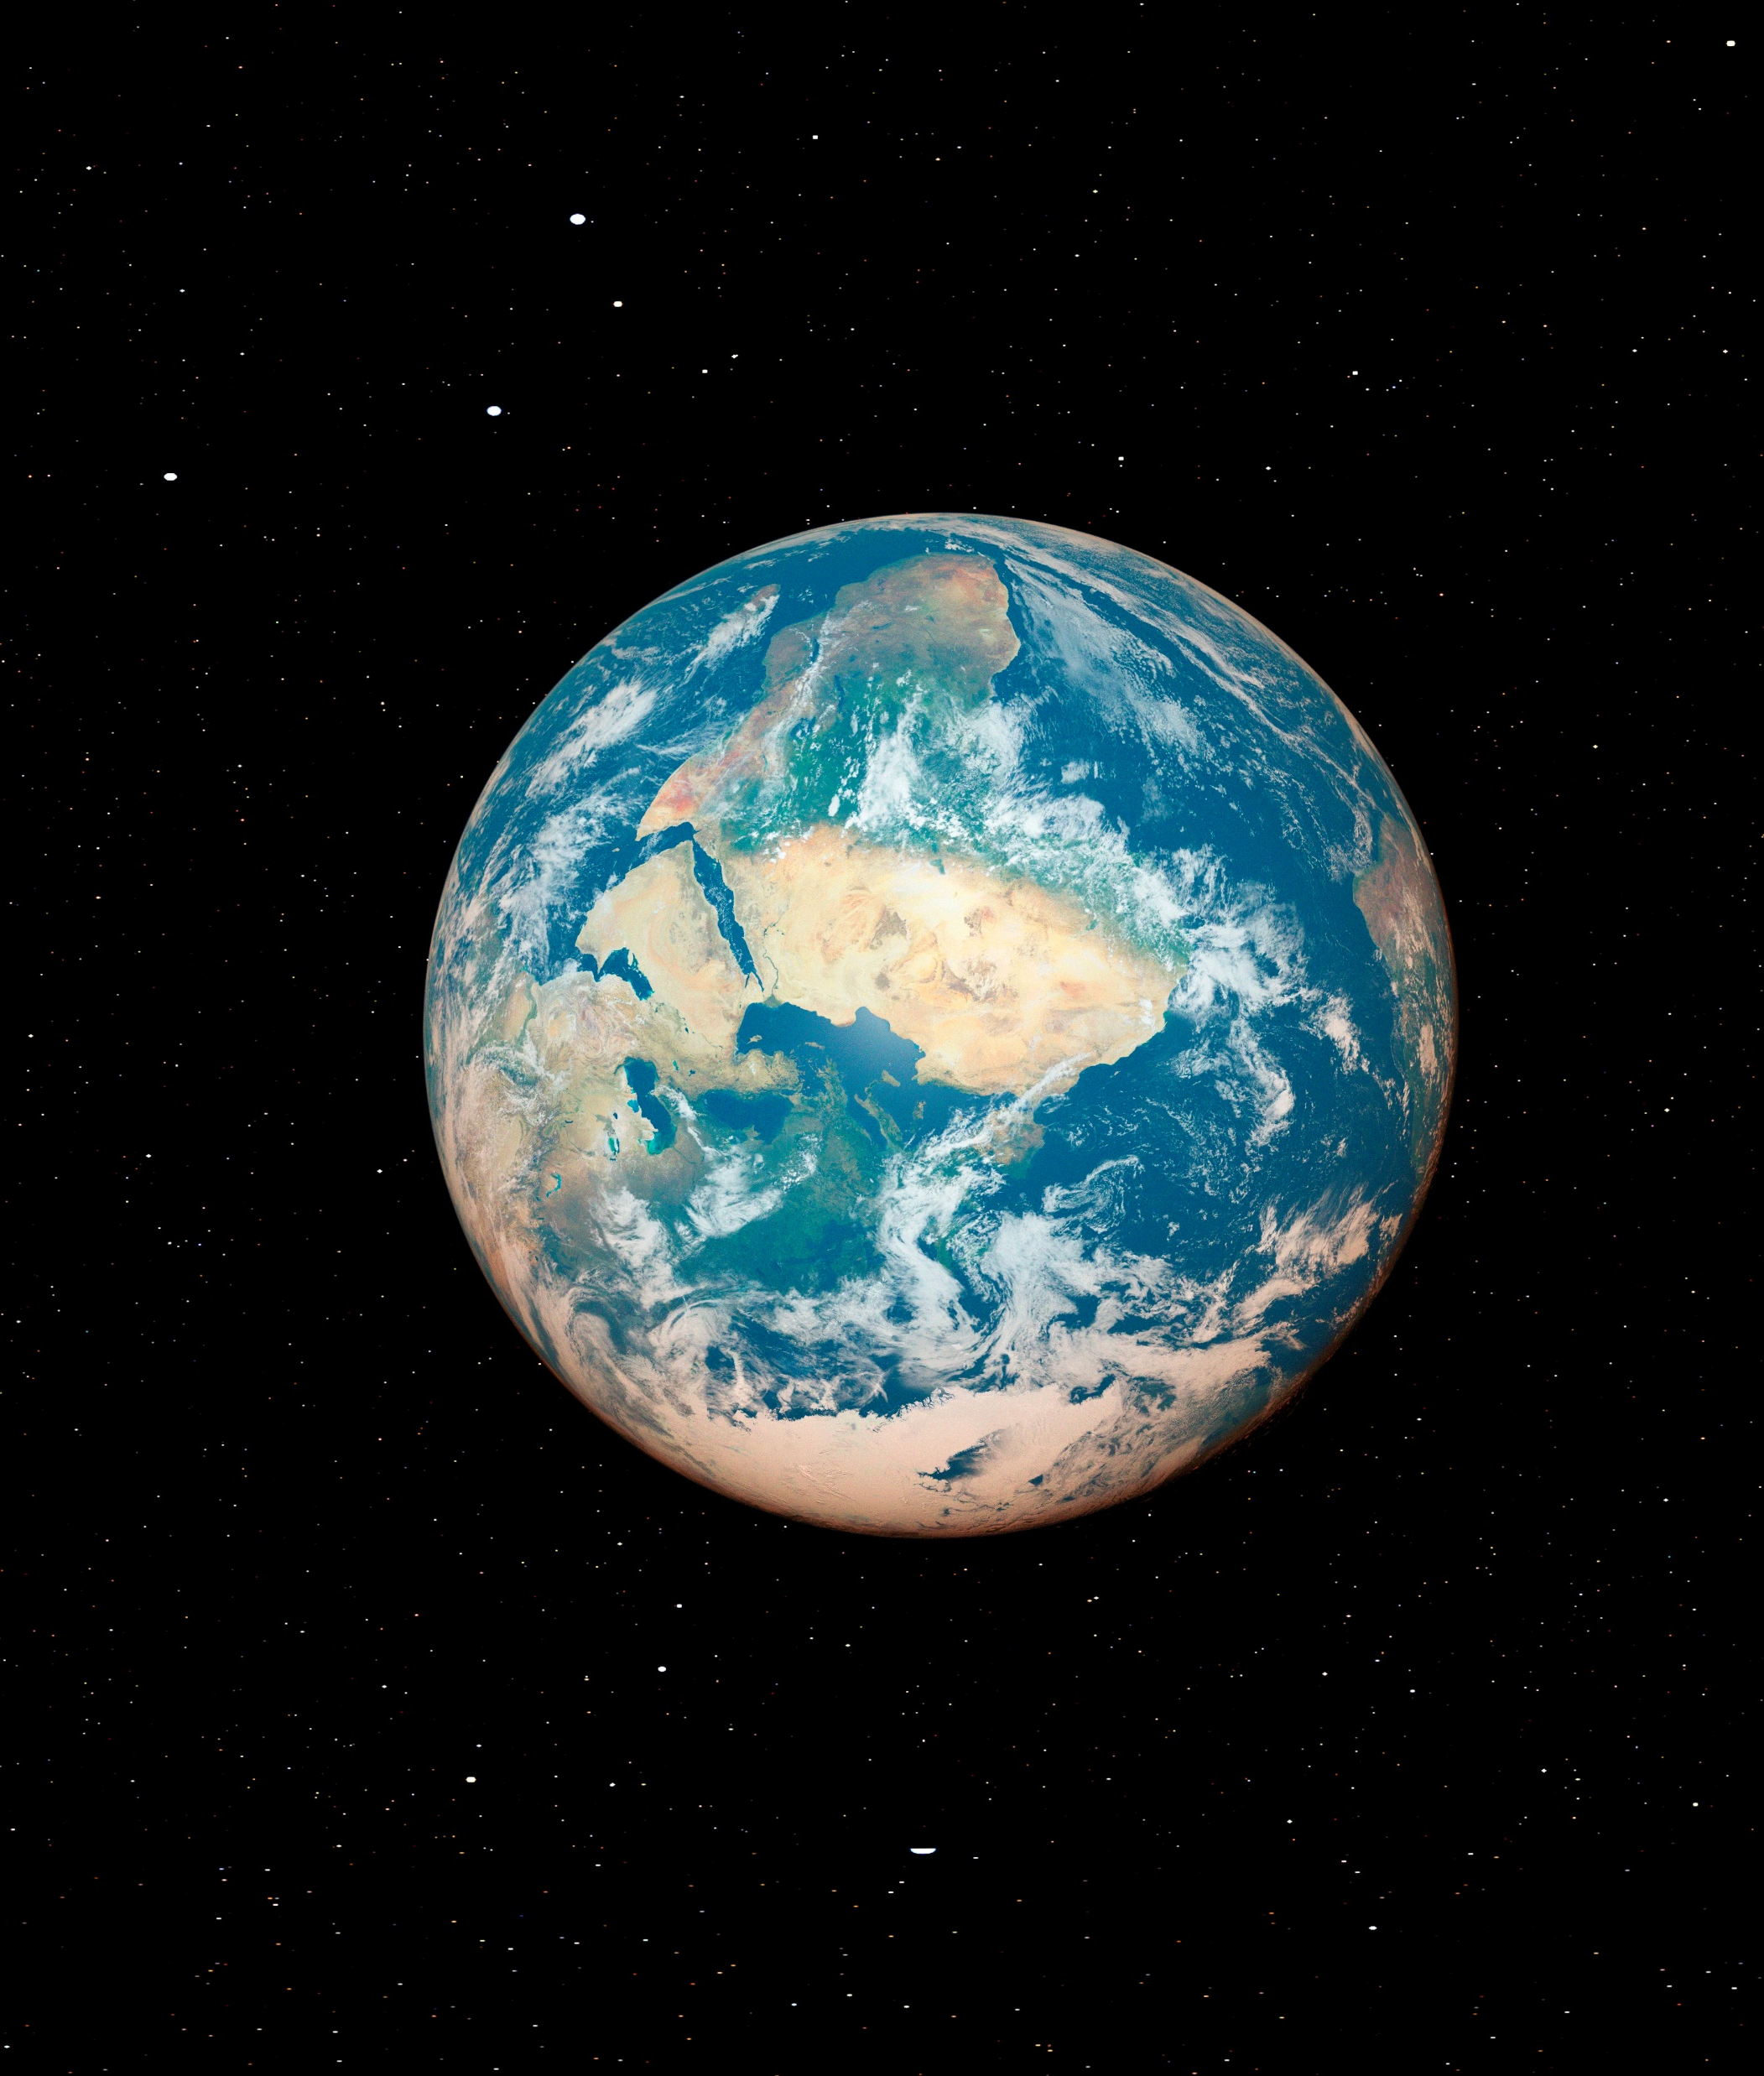
Leerdoelen
Je weet wat de arbeidsomstandighedenwet inhoudt, en wat het verschil is met een arbeidscatalogus
Je weet op welke manier je bijv. een hond op een correcte manier tilt
Je kan iemand die zwanger is uitleggen wat zij wel en wat zij niet kan doen als het gaat om het vak dierverzoring
Je kent het begrip duurzaamheid en kan twee voorbeelden opnoemen van verduurzamen

Slide 6
Arbeidsomstandighedenwet
Zorgt ervoor dat alle mensen veilig en gezond kunnen leven
Bevorderen veiligheid, gezondheid en het welzijn
Regels over werken met gevaarlijke stoffen, blotstelling aan geluid en hoelang je achter een beeldscherm mag werken
De werkgever speelt een belangrijke rol bij bepaalde regels. De werkgever en werknemer beschrijven in een arbocatalogus welke regels zijn opgesteld om gezond en veilig te kunnen werken

Slide 7
Lichamelijke belasting
Belangrijk onderdeel van de arbowet is het beperken of voorkomen van lichamelijke belastingen
Lichamelijke belasting ontstaat door een combinatie van krachtuitoefening, beweging en werkhouding

Slide 8
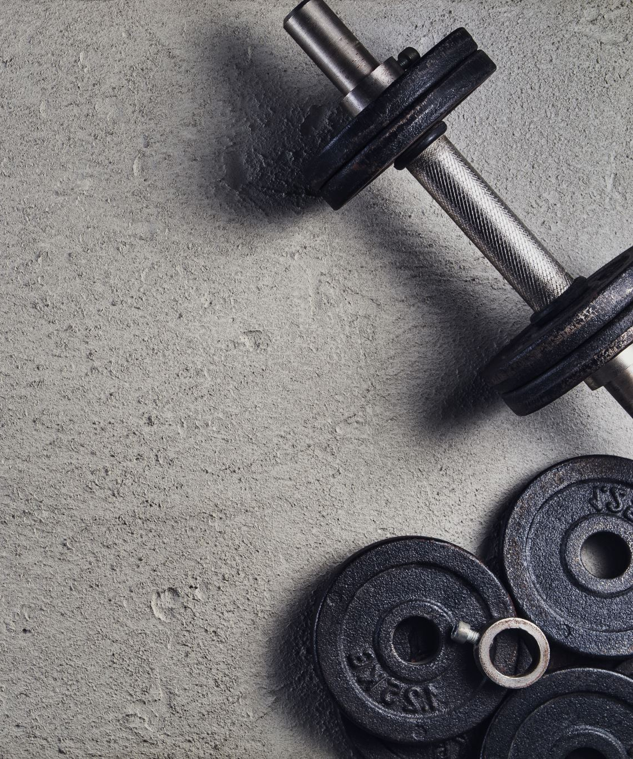
Lichamelijke belasting
Knieën
  Buig bij het optillen je knieën en beweeg altijd langzaam
Rug
  Houd je rug zo recht mogelijk
Spieren
  Gebruik vooral je buik en beenspieren
Werkplek
  Fysieke belasting = zittend en staand veel afwisselen

Slide 9

Zwangerschap
Specifieke regels voor bijvoorbeeld zwangeren
Zwangerschapsbeleid
Extra letten op:
  Röntgen
  Infectiegevaar zoönose
  Gevaarlijke stoffen
  Fysieke belasting
  Werkdruk
  Onregelmatige werktijden
  Geluid en ultrasoon geluid

Slide 10
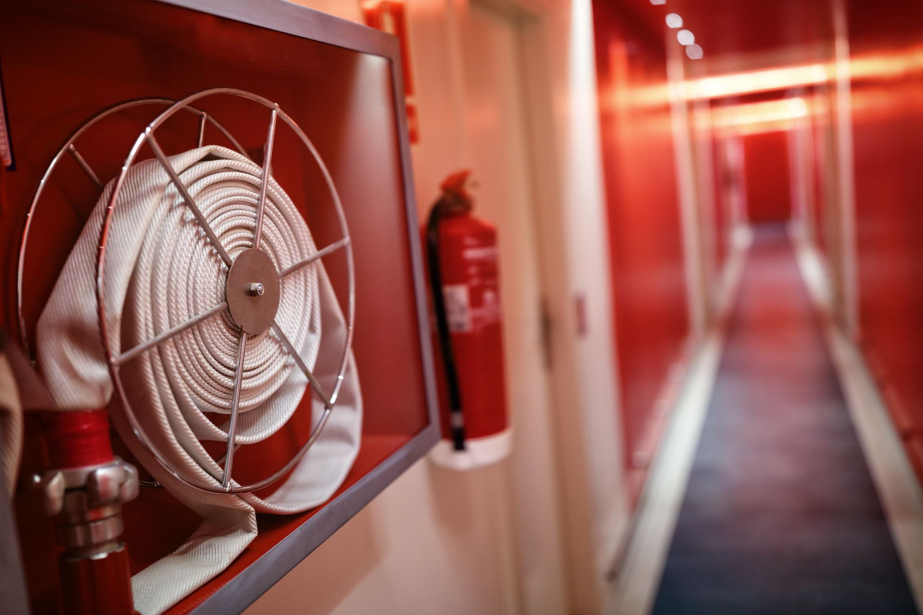
Bedrijfshulpverlening
Bhv’ers
Moet in noodsituaties kunnen optreden en eerste hulp bieden
Volgens de arbowet moet iedere ondernemer, één of meerdere Bhv’ers
Gericht op beschermen werknemers, maar ook bezoekers

Slide 11
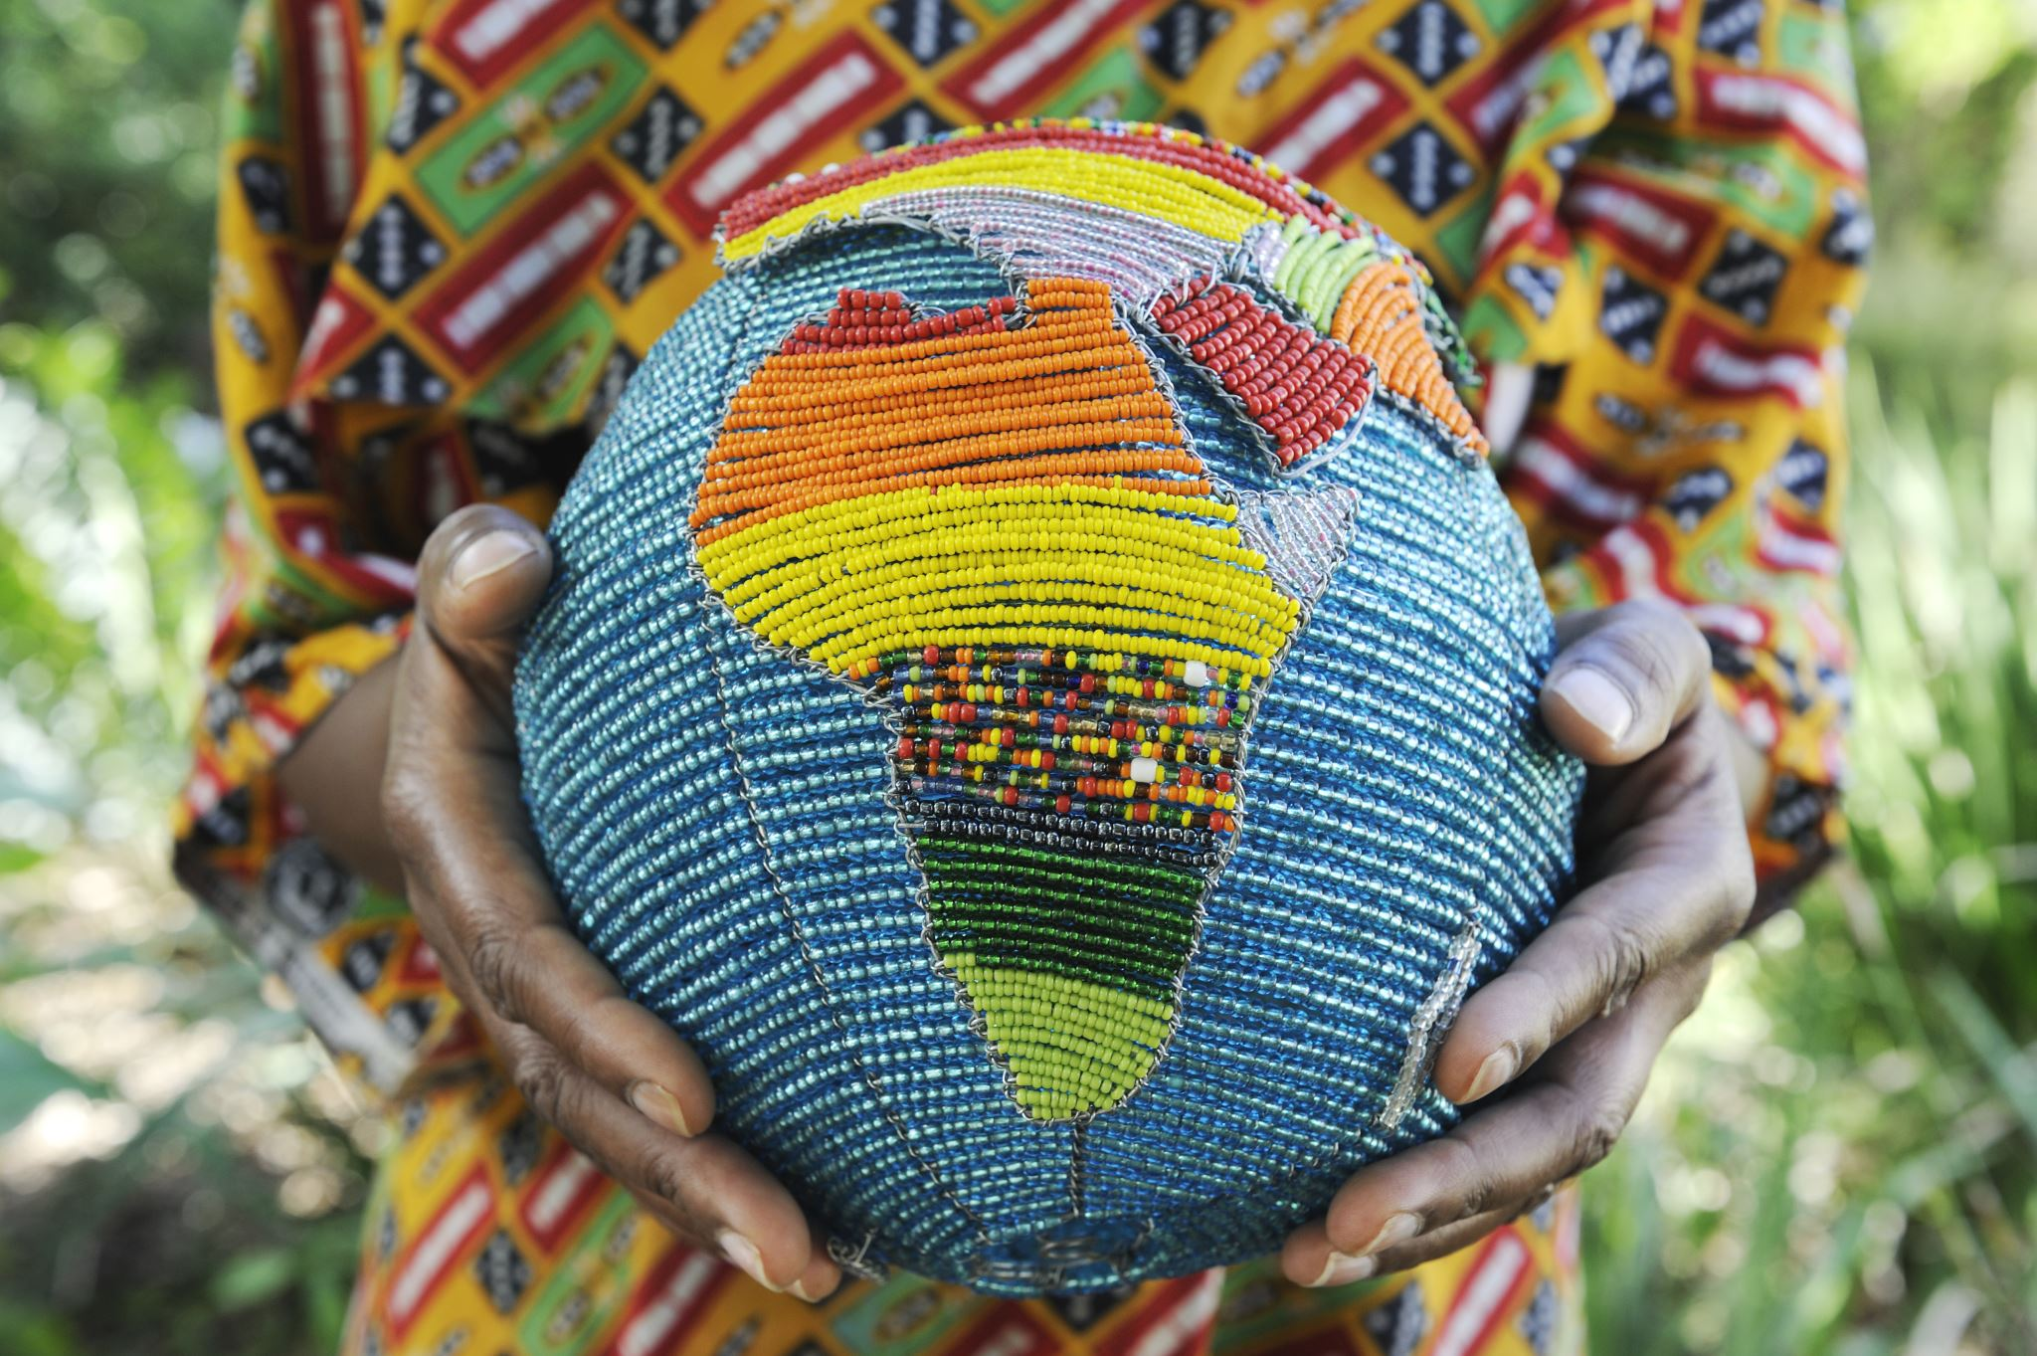
Milieu en duurzaamheid
In een duurzame wereld zijn mens, milieu en economie met elkaar in evenwicht
Duurzaam = zuinig omgaat met grondstoffen en de natuur zo min mogelijk schaadt
Bedrijven moeten zich houden aan de milieu wetgeving en de milieu regels
De omgevingswet beschrijft hoe bedrijven afval moeten verwerken, inzamelen en inleveren

Slide 12
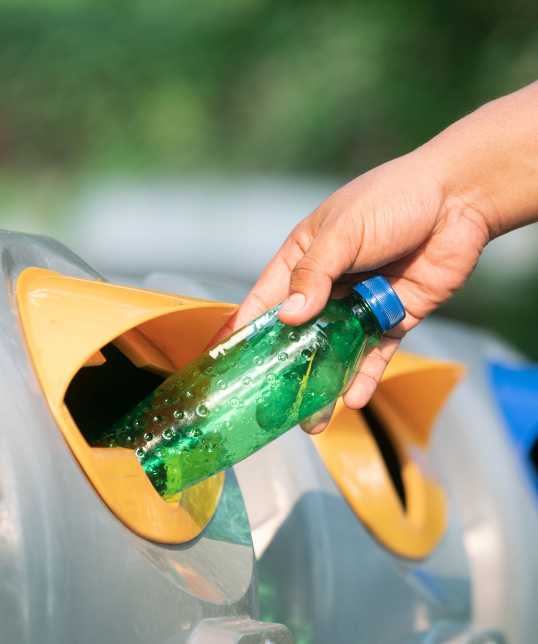
Milieu en duurzaamheid
Scheiden van afval in de dierverzorging:
Papier
Plastic
Glas
GFT
Medisch afval
Dierlijk afval
Restafval

Slide 13
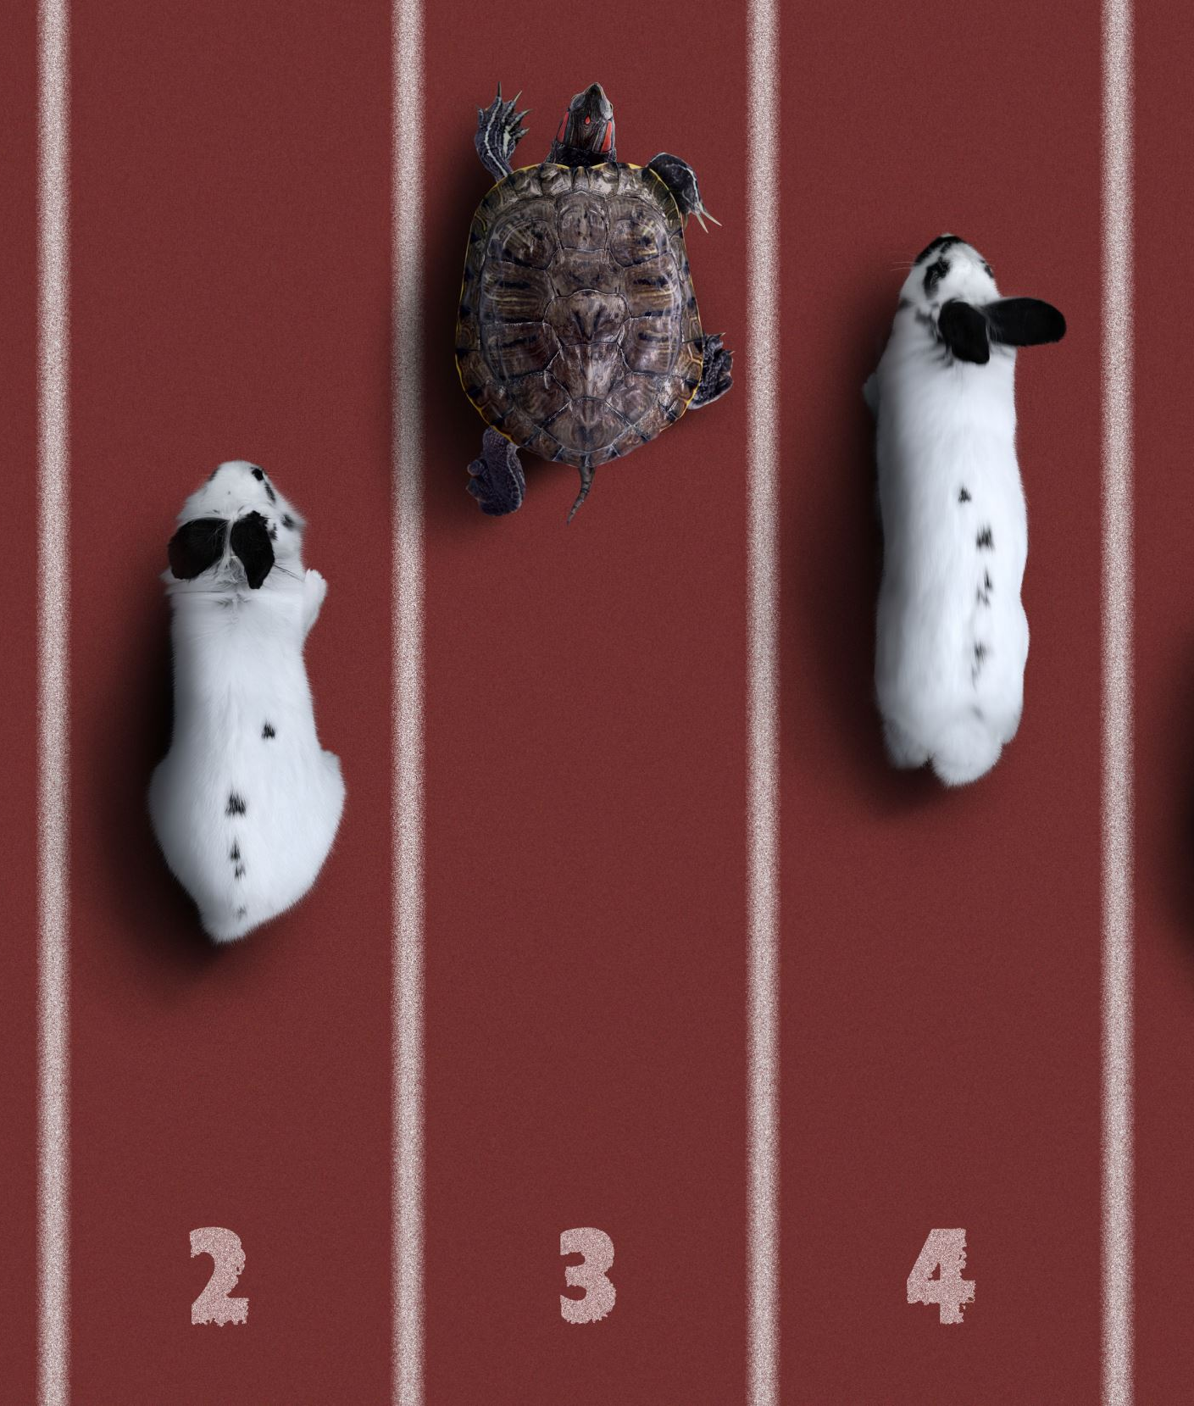
Opdracht
Maken hoofdstuk 9 in het werkboek: Werken met dieren
10 minuten de tijd

